Slide 1

Análisis y diseño de algoritmos – Clase 13
Contenido
Algoritmos ‘greedy’
Problema de selección de actividades
Problema de programación de tareas
Material elaborado por: Julián Moreno
Facultad de Minas, Departamento de Ciencias de la Computación y la Decisión
Notes:
1

Slide 2
Algoritmos greedy
Aunque no es una definición formal, podríamos decir que un algoritmo puede ser considerado como ‘greedy’ si involucra un proceso iterativo que va tomando decisiones ‘miopes’ previendo que de esa manera se llega al final a la decision deseada.
En este contexto miope significa que una decisión se toma con la información que se tiene en ese momento y que, una vez tomada, es irrevocable.
Una aproximación ‘greedy’ no siempre conlleva a soluciones óptimas, sin embargo para muchos problemas si lo hacen y con una eficiencia mejor que otras aproximaciones.

Slide 3
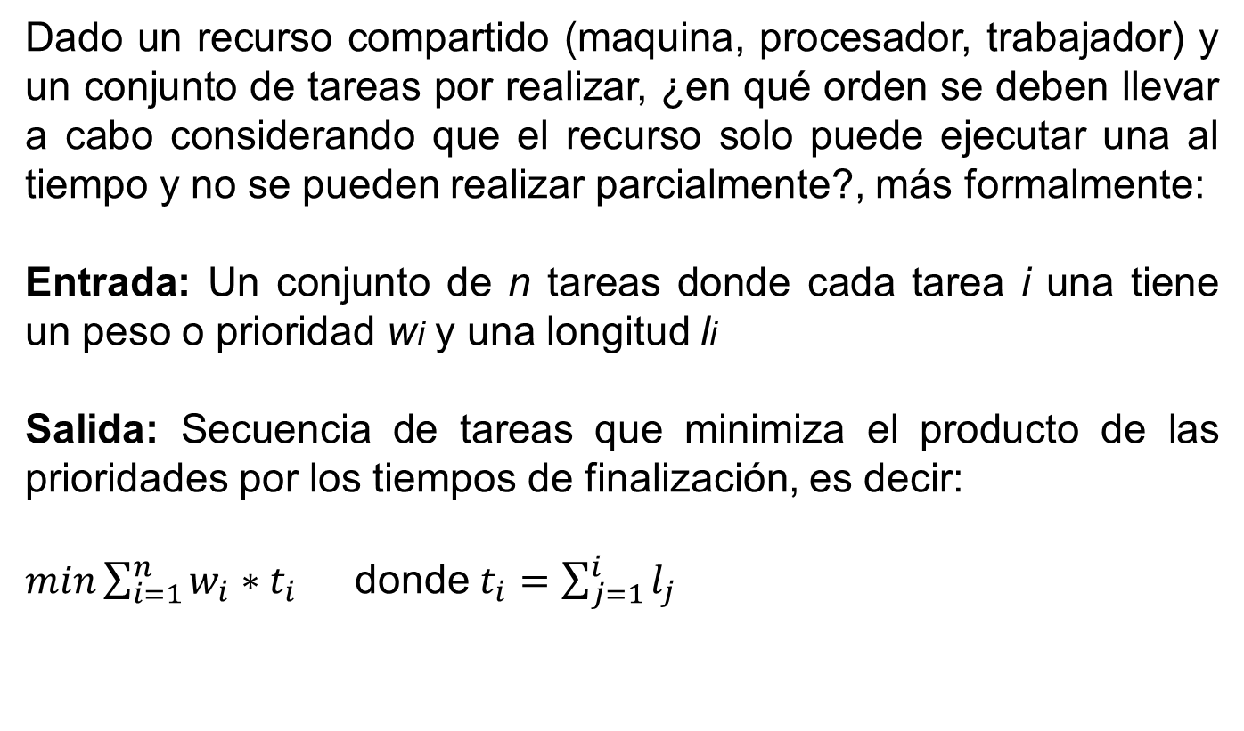
Problema de planificación de tareas
Dado un recurso compartido (maquina, procesador, trabajador) y un conjunto de tareas por realizar, ¿en qué orden se deben llevar a cabo considerando que el recurso solo puede ejecutar una al tiempo y no se pueden realizar parcialmente?, más formalmente:
Entrada: Un conjunto de n tareas donde cada tarea i una tiene un peso o prioridad wi y una longitud li
Salida: Secuencia de tareas que minimiza el producto de las prioridades por los tiempos de finalización, es decir:
$min\sum_{i=1}^{n}{w_{i}}∗t_{i}$ donde $t_{i}=\sum_{j=1}^{i}{l_{j}}$

Slide 4
Problema de planificación de tareas
Ejemplo: Para tres tareas con w = {3, 4, 5} y l = {30, 20, 10}, ¿cuál es la secuencia óptima?
t=60
3*60 = 180
30
t=30
4*30 = 120
350
20
t=10
5*10 = 50
10
Para n tareas, ¿Cuál es la cantidad de posibles soluciones para este problema?
n!
¿Se podrá resolver mediante una aproximación greedy?

Slide 5
Problema de planificación de tareas
Preguntémonos primero: Si todas las tareas tuvieran la misma longitud, ¿Cuáles deberían programarse primero, las de mayor peso o las de menor?
Las de mayor prioridad
Y si todas las tareas tuvieran el mismo peso o prioridad, ¿Cuáles deberían programarse primero, las de mayor longitud o las de menor?
Las de menor longitud
A partir de la generalización de estos casos especiales, un posible criterio greedy es escoger las tareas con mayor peso y menor longitud o, lo que es lo mismo, aquellas con mayor relación peso/longitud

Slide 6
Problema de planificación de tareas
function taskSchedule(l, w){
for i=1:n
t[0][i] = i
t[1][i] = w[i] / l[i]
sort(t,1)
return t[0][:]
}
¿Cuál es la eficiencia de este algoritmo?
O(n*log(n)), sin duda mucho mejor que O(n!) del algoritmo por fuerza bruta

Slide 7
Problema de planificación de tareas
Para demostrar que el algoritmo es correcto (que encuentra la solución óptima) vamos a utilizar un método conocido como “intercambio de argumentos”. Dicho método consiste en demostrar que una solución diferente a la alcanzada por el algoritmo sería contradictoria.
Digamos que t’ es una solución diferente a t donde por simplicidad solo se intercambian dos tareas consecutivas i, j
Tareas diferentes de i y j
Tareas diferentes de i y j
Tarea j
Intercambio de i y j
Tarea i
Tarea i
Tarea j
Tareas diferentes de i y j
Tareas diferentes de i y j
t
t’

Slide 8
Problema de planificación de tareas
¿Cuál es el efecto de este intercambio en los tiempos de finalización de las tareas diferentes de i y j?
ninguno
¿Cuál es el efecto en el tiempo de finalización de i?
Aumenta lj, es decir, el costo del intercambio es wi*lj
¿Cuál es el efecto en el tiempo de finalización de j?
Disminuye li, es decir, el beneficio del intercambio es wj*li
Sin embargo nosotros sabemos de t que: $\frac{w_{i}}{l_{i}}>\frac{w_{j}}{l_{j}}→w_{i}∗l_{j}>w_{j}∗l_{i}$
Es decir, costo > beneficio, por tanto t’ no puede ser óptimo

Slide 9
Problema de selección de actividades
Entrada: Un conjunto A = {a1, a2, …, an} de actividades que necesitan de un recurso para ser llevadas a cabo, el cual solo puede atender una actividad al tiempo. Cada actividad ai tiene un tiempo de inicio si y uno de finalización fi donde 0 ≤ si < fi < ∞
Salida: Un subconjunto B de actividades mutuamente compatibles que maximiza la cantidad de actividades llevadas a cabo. Las actividades ai y aj son compatibles si si ≥ fj ó sj ≥ fi
Ejemplo:
 | a | b | c | d | e | f | g | h
s | 1 | 0 | 5 | 3 | 6 | 8 | 8 | 12
f | 4 | 6 | 7 | 9 | 10 | 11 | 12 | 16
¿Cuál o cuáles son los máximos subconjuntos?
{a, c, f, h}

Slide 10
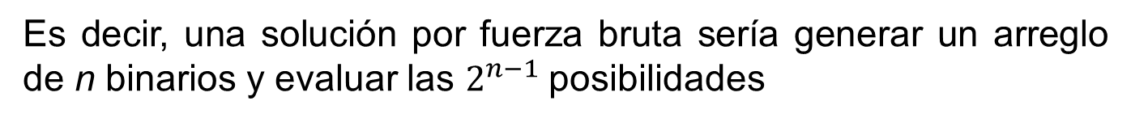

Problema de selección de actividades
Dadas n actividades, ¿cuántos subconjuntos diferentes pueden haber?
$$2^{n−1}$$
Es decir, una solución por fuerza bruta sería generar un arreglo de n binarios y evaluar las $2^{n−1}$posibilidades
¿Se puede hacer mejor?
¿Qué tal por PD?
¿Qué forma debería tener la solución óptima de un subproblema?
Dadas las actividades i a la j (1 ≤ i ≤ j ≤ n) la solución óptima C[i,j] correspondiente a la cantidad de actividades elegidas para ese subproblema consistiría en elegir la actividad k que maximice: C[i,k-1] + C[k+1,j] + 1

Slide 11
Problema de selección de actividades
Luego de determinar la relación de recurrencia, bastaría definir los casos base y luego un algoritmo que sistemáticamente resuelva los problemas desde los más pequeños hasta los más grandes.
Pero, ¿Qué tal si pudiéramos elegir una actividad sin tener que resolver primero todos los sub-problemas previos? Eso nos ahorraría considerar todas las decisiones inherentes a la relación de recurrencia. De hecho, para este problema, solo es necesario considerar una decisión: la decisión greedy.
Para este problema ¿cuál sería la decisión greedy?
Una decisión intuitiva en un momento dado sería escoger la actividad que deje la mayor cantidad de recursos disponibles para las actividades siguientes, es decir, aquella con un menor tiempo de finalización.

Slide 12
Problema de selección de actividades
Para utilizar esta estrategia debemos:
En caso que ya no lo estén, ordenar las actividades de forma ascendente por tiempo de finalización.
Escoger la actividad a1
Escoger sistemáticamente la siguiente actividad compatible según la decisión greedy hasta llegar a la n-ésima.
Pero para este problema ¿la intuición empleada es correcta?, es decir, ¿la decisión greedy utilizada guía la estrategia definida hacia una solución óptima?
Resulta que si (ver teorema 16.1 y la prueba correspondiente en Introduction to algoritmhs, p. 418)
Este sin embargo es uno de muchos ejemplos donde definir una estrategia greedy es relativamente simple, pero demostrar que es correcta usualmente no lo es.

Slide 13
Problema de selección de actividades
Siguiendo el comparativo con la programación dinámica, una solución greedy no necesariamente requiere de una aproximación bottom-up con memoización.
En cambio, puede trabajar de modo top-down, tomando una decisión y luego resolviendo el sub-problema resultante (en el problema que estamos analizando, escogiendo una actividad y luego resolviendo el sub-problema de escoger las otras que sean compatibles).

Slide 14
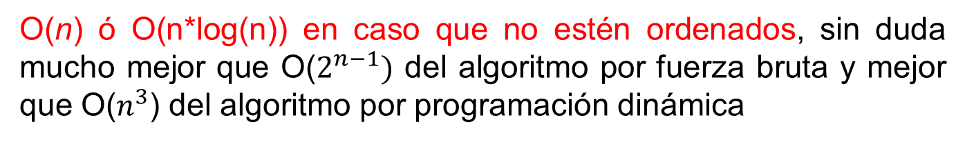
Problema de selección de actividades
function activitySelector(A,s,f){
//Asumiendo que ya están ordenadas por f
B.add(A[1])
k = 1
for i = 2:n{
if s[i] >= f[k]
B.add(A[i])
k = i
}
return B
}
¿Cuál es la eficiencia de este algoritmo?
O(n) ó O(n*log(n)) en caso que no estén ordenados, sin duda mucho mejor que O($2^{n−1})$ del algoritmo por fuerza bruta y mejor que O($n^{3}$) del algoritmo por programación dinámica

Slide 15
Problema de selección de actividades
Volviendo al ejemplo:
 | a | b | c | d | e | f | g | h
s | 1 | 0 | 5 | 3 | 6 | 8 | 8 | 12
f | 4 | 6 | 7 | 9 | 10 | 11 | 12 | 16
Agregar a, k=1
a
i=2, k=1
b
i=3, Agregar c, k=3
c
i=4, k=3
d
i=5, k=3
e
i=6, Agregar f, k=6
f
g
i=7, k=6
i=8, Agregar h, k=8
h
0 1 2 3 4 5 6 7 8 9 10 11 12 13 14 15 16

Slide 16
Greedy vs. PD
En general, se pueden definir algoritmos siguiendo los siguientes pasos:
Definir el problema de optimización como uno en el que se toma una decisión y queda un sub-problema menor por resolver.
Demostrar la propiedad de “sub-estructura óptima” mostrando que, luego de tomar la decisión greedy, lo que queda es un subproblema que, al resolverlo y juntarlo con la decisión, se obtiene la solución del problema original.
Probar que la decisión greedy siempre es ‘segura’ (dado que es irrevocable).
Aquí es donde los algoritmos greedy difieren de los de DP: en un algoritmo greedy tomamos la decisión que parezca mejor en su momento y luego se resuelve el sub-problema resultante. Dicha decisión puede depender de las realizadas hasta el momento pero no de futuras decisiones ni de las soluciones a sub-problemas.

Slide 17
Tareas
Leer los capítulos 16.1 y 16.2 de Introduction to algorithms
Programar el algoritmo para la selección de actividades
Programar el algoritmo para la programación de tareas

